Slide 1
2D Game Programing 1차 프로젝트 발표
2019180021 송경윤

Slide 2
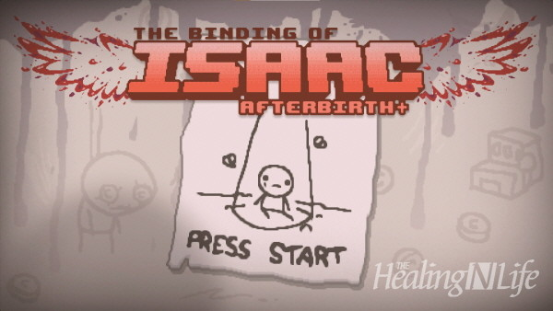
게임 컨셉

Slide 3
개발 범위
내용 | 최소 범위 | 추가 범위
캐릭터 컨트롤 | 4방향or8방향 이동 마우스로 캐릭터 방향에 사격 | 캐릭터 자연스러운 움직임
아이템 | 폭탄,공격속도증가 | 가면(적 공격 시 둔화)
맵 | 총 스테이지 4개 | 최종 보스 맵 추가
적 AI | 적1)유저에게 근접 공격 적2)유저에게 원거리 공격 | 보스)패턴 추가
사운드 | 스테이지마다 다른 배경 음악 | 캐릭터 피격 시 효과음
게임 기능 | 피격 시 체력 감소 사망 시 게임 종료 | 상점 상호작용 가능
애니메이션 | 캐릭터,적 피격 시 이펙트 | 보스 기술 사용 이펙트

Slide 4
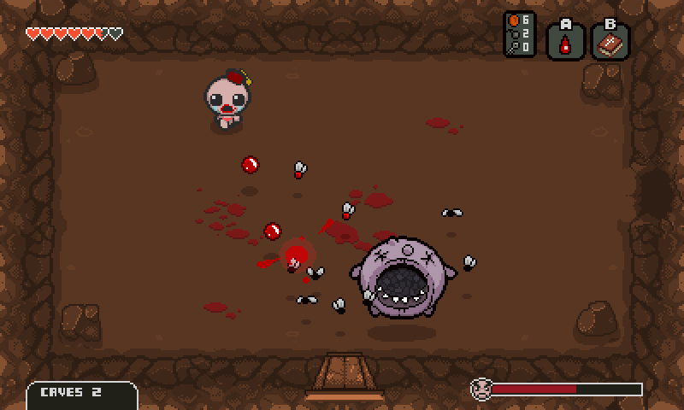
게임 흐름

Slide 5
개발 계획
1주차 | 리소스 맵 | 1.리소스 수집 2.맵 구조 구상 및 좌표 지정
2주차 | 캐릭터 기능 | 1.캐릭터 이동 모션 구현 2.캐릭터가 바라보는 방향 눈물 프로젝트 발사
3주차 | 적 AI 기능 | 1.적 각각의 이동 모션 구현 2.캐릭터가 일정거리 안으로 들어올 시 공격 구현
4주차 | 아이템 구현 | 1.아이템 배치 구상 2.아이템 장착 시 기능 구현
5주차 | 중간점검 | 1.캐릭터와 적 AI 충돌 체크 2.1~4주차 구현 확인

Slide 6
개발 계획
6주차 | 캐릭터 기능 최종 | 1.특정 상황에 다른 애니메이션 구현 2.피격 시 체력 구현 3.아이템 장착 시 모션 구현
7주차 | 적 AI 기능 최종 | 1.피격 시 소멸 후 아이템 드랍 구현 2. 투사체 사이의 충돌 체크
8주차 | 추가 구현 | 1.실제 메뉴 구현 2. 추가 범위 기능 구현
9주차 | 밸런스 조정 | 밸런스 조정
10주차 | 마무리 | 최종점검

